Slide 1
CAPÍTULO DE INFECCIONES
SAU
COORDINADOR: DR. DANIEL VARCASIA
DR. NAHUEL E. PAESANO
HOSPITAL FEDERICO ABETE. MALVINAS ARGENTINAS
NPAESA@GMAIL.COM

Slide 2
HERPES
Las infecciones por los virus de herpes simples tipo 1 y tipo 2 son la causa más frecuente de ulceras genitales.
La transmisión sexual de HSV 1 y 2 ocurre por contagio directo entre las mucosas ("shedding").
Comisión de SIDA y ETS . SADI.

Slide 3
Infección Primaria
Puede ser clínicamente inaparente en el 50% de los casos.
El periodo de incubación varia entre 1 a 5 días.

Slide 4
Infección Primaria
Los signos locales característicos son dolor, prurito, disuria, hasta adenopatías regionales dolorosas.
Las lesiones pueden presentarse en diferentes estadios de evolución:
vesículas, pústulas, ulceras y costras.

Slide 6
Infección Primaria
El tiempo promedio de resolución es de 2 a 3 semanas.
Puede asociarse a síntomas sistémicos.

Slide 7
Recurrencia
El 90% de las personas con una infección primaria sintomática sufren reactivaciones clínicas.
La mediana es entre 4 y 5 episodios clínicos anuales.
Suelen ser de menor intensidad y duración.

Slide 8
Diagnóstico
Examen físico.
Prueba de TZANC.
Serología.
Cultivo de partículas virales (raspado).
Método de ELISA.
PCR.

Slide 9
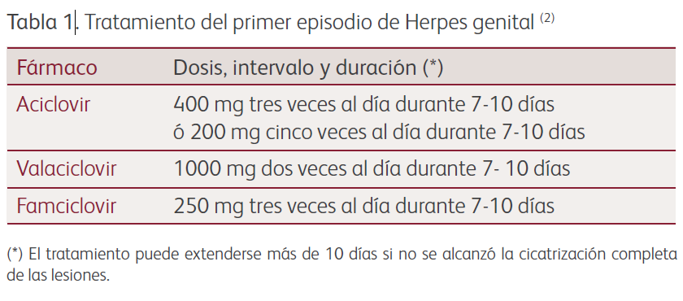
Tratamiento
Infección Primaria:

Slide 10
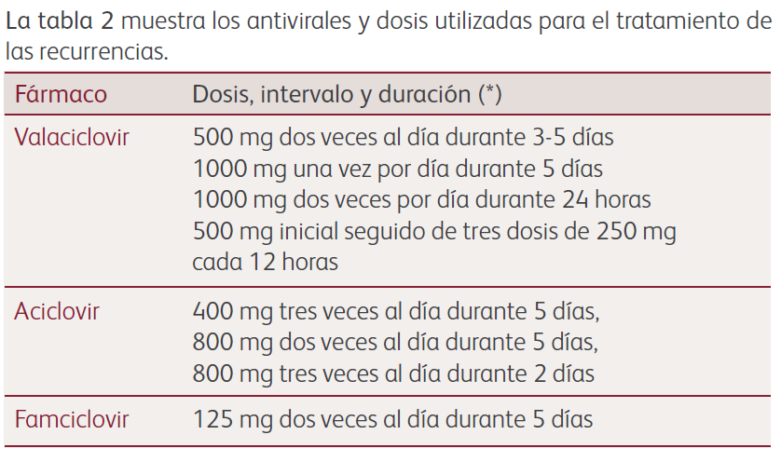
Tratamiento
Recurrencias:

Slide 11
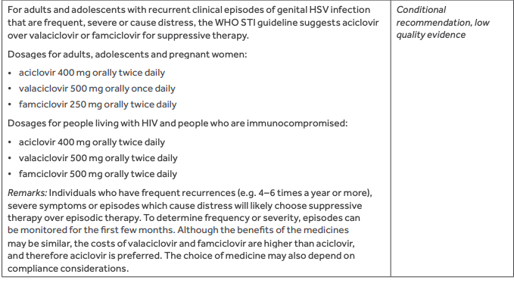
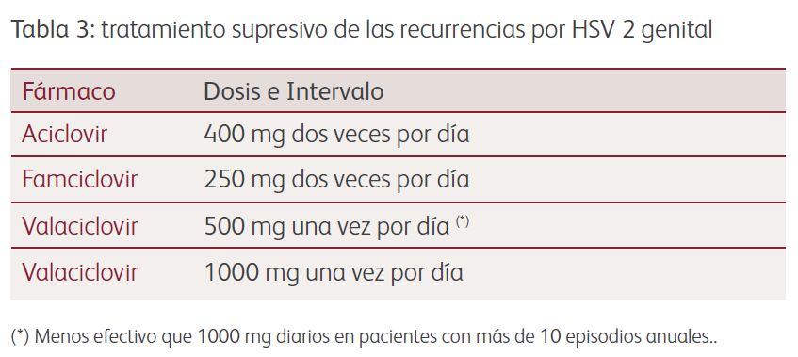
Tratamiento
Tratamiento:
L Corey, A Wald, R Patel, et al., Once daily valaciclovir to reduce the risk of transmission of genital herpes. N Engl J Med 2004; 350:11-20

Slide 12
HPV
Nahuel Paesano.
Sección Uro-oncología. Hospital Federico Abete. Malvinas Argentinas.
Área de ETS.

Slide 15
Epidemiología
Mas de 100 genotipos.
Bajo riesgo:
6, 11.
Alto riesgo:
16,18,31,45.

Slide 16
ETS más frecuente.
Prevalencia del 4 - 6 % de la población mundial.
Menores de 30 años.
8 de cada 10 personas estarán en contacto con el HPV en algún momento de sus vidas.
FASGO. 2019. HPV genital.

Slide 17
Los tipos 16 y 18 son la causa de mas del 75% de los cánceres de cuello uterino en Argentina.
Los tipos 6 y 11 de mas del 90% de las verrugas genitales.
Aumentan la prevalencia de cáncer ano genital en ambos sexos. Vinculada al genotipo 33 (Gardasil 9®). Población HSH.
VIH:
Mayor extensión.
Mala respuesta.
Recidiva.
Alta prevalencia de papiloma virus humano de alto riesgo anal y oral en hombres que tienen sexo con hombres HIV-negativos bajo profilaxis pre-exposición en Francia.
R.S. Mboumba Bouassa, Octubre de 2019.

Slide 18
CLÍNICA
Asintomático. El primer síntoma son las verrugas visibles .
Las grandes: dolor, ulcera y mal olor.
Uretrales: obstrucción.
Periodo de incubación:
1 a 12 meses hasta aparición de verrugas, mediana de 3 meses.

Slide 19
4 variables de verrugas

Slide 20
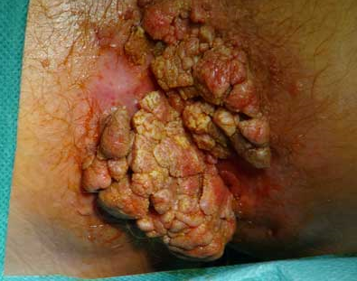
Condiloma acuminado
Mas frecuente.
Forma de coliflor.
Descartar T. buschke loewenstein.
Zonas húmedas y áreas de confluencia entre epitelios.
Introito.
Ano.
Cara interna de prepucio.
Meato.

Slide 21
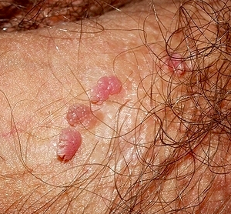
Condiloma acuminado

Slide 22
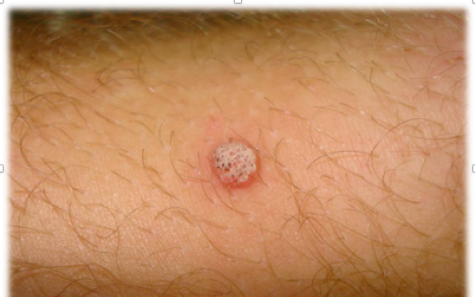
Verrugas queratósicas con aspecto corneo

Slide 23
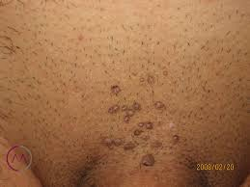
Verrugas papulares con aspecto liso

Slide 24
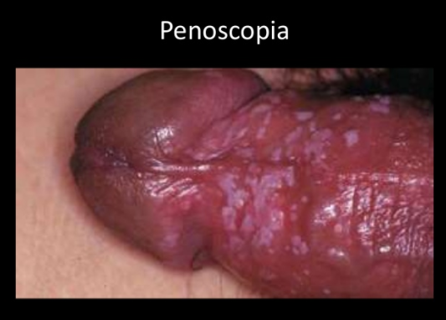
Verrugas planas
Son maculares, mínimamente elevadas.
Solo visibles tras aplicación acido acético.
Bajo contagio.
Bajo riesgo de progresión a cancer.

Slide 25
DIAgnóstico
Examen físico. La mayoría de las verrugas son visibles a simple vista.
Penoscopía. Acético (3-5%) que consiste en empapar unas gasas y cubrir la zona genital durante 5-10 min. Luz blanca y lente de 4 aumentos.
PCR :Prueba de detección y tipificación. Hibridación molecular con sondas de ADN. Es conveniente realizarla sólo cuando hay lesiones histológicas sospechosas para el tipaje del virus.
Consenso de actualización de HPV . Sociedad Argentina de Dermatología. 2018.

Slide 26
DIAgnóstico
p16 (CINtec): Se realiza sobre biopsia y sirve para ver si hay displasia epitelial.
Pruebas serológicas: No hay exámenes aprobados para detectar evidencia temprana de cáncer relacionado con el VPH en hombres.
Cistoscopia: Debería realizarse en toda lesión uretral.
Consenso de actualización de HPV . Sociedad Argentina de Dermatología. 2018.

Slide 27
DIAGNÓSTICOS DIFERENCIALES

Slide 28
Molusco contagioso

Slide 29
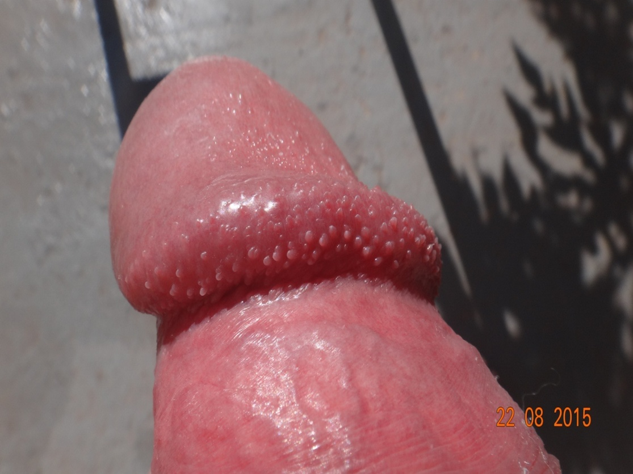
Papulas perladas glándulas de tyson

Slide 30
Hemangioma

Slide 31
Condilomas sifiliticos

Slide 32
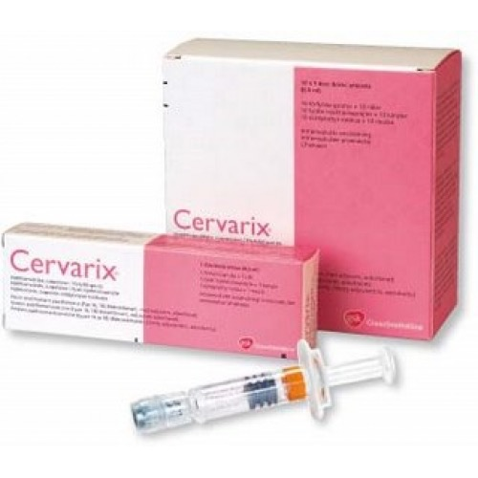
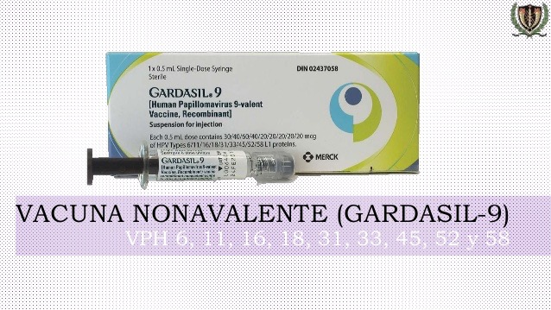
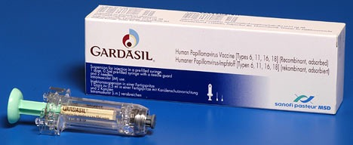
Prevención
Cervarix: bivalente, protege contra cepas 16 y 18.
Gardasil: cuadrivalente contra 6,11,16 y 18.
Gardasil -9: Nonavalente: 6,11,16,18,31,33,45 ,52 y 58.
Tres dosis todas las vacunas IM.
Por periodo de 6 meses.
Entre la 2da y 3era, 1 a 2 y 6 meses posterior a la primera dosis.

Slide 33
tratamiento
Dirigido a las lesiones pre cancerosas macroscópicas causado por el VPH.

Slide 34
OBJETIVO:
Erradicar verruga visible.
Espontanea.
Aumento de tamaño o numero.
Pero no elimina infección.
No existe tratamiento erradicador del VPH, Para reducir riesgo de displasia o cáncer.
Recidiva primeros 3 meses. (inmunocomprometidos)
No indicado tratamiento de infección subclínica

Slide 36
fisicos

Slide 37
Resección quirúrgica
Tijeras.
Curetaje.
Electrocirugía.
Verrugas:
Vaginales.
Orales.
Anales y rectales.

Slide 38
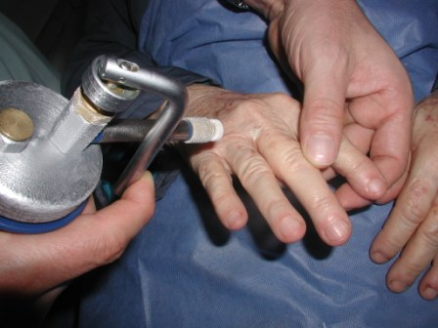
Crioterapia con nitrógeno liquido
Repetir cada 1 a 2 semanas si es necesario.
Dolor, irritación y ulceras.
Verrugas:
No recomendado nivel vaginal, por riesgo perforación y fistula.
Uretrales.
Anales y rectales.
Orales.

Slide 39
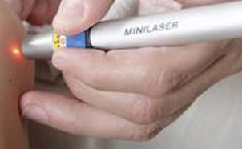
Cirugía por Láser
Útil en verrugas extensas o localización intra uretral.
No responden a otros tratamientos.

Slide 40
quimicos

Slide 41
Podofilotoxina al 0,5% solución o gel.
2 veces al día por 3 días consecutivos.
Descanso 4 días.
Hasta 4 ciclos.
Frecuente irritación local.

Slide 42
Resina de Podofilino al 10 y 25%
Repetir cada semana si es necesario.
Lavar de 1 a 4 h tras aplicación.
Verrugas uretrales.

Slide 43
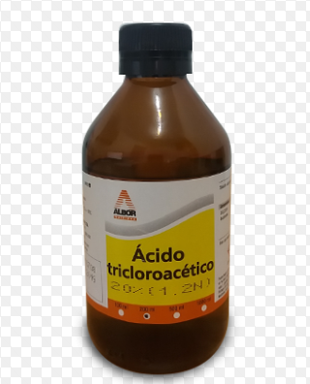
Acido Tricloroacético (BTA) solución 80 o 90%
Aplicar pequeña cantidad y dejar al aire libre.
Verrugas:
vaginales.
Anales y rectales.

Slide 44
Inmunomoduladores

Slide 45
Crema Imiquimod al 5%
1 vez al día por la noche.
3 veces a la semana.
Por 16 semanas.
Lavar 6 a 10 h post.
Mas efectivo zonas húmedas y mujeres

Slide 46
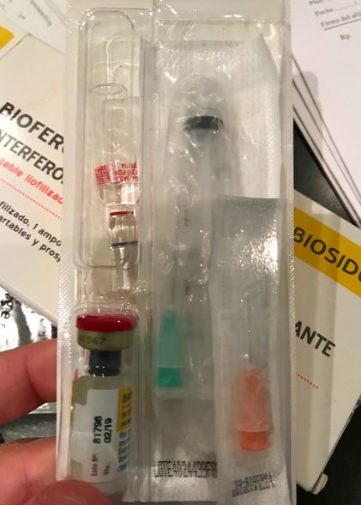
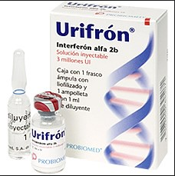
Interferón humano recombinante alfa 2b (IFN-alfa2b)

Slide 47
Interferón humano recombinante alfa 2b (IFN-alfa2b)

Slide 48
5 Fluorouracilo

Slide 49
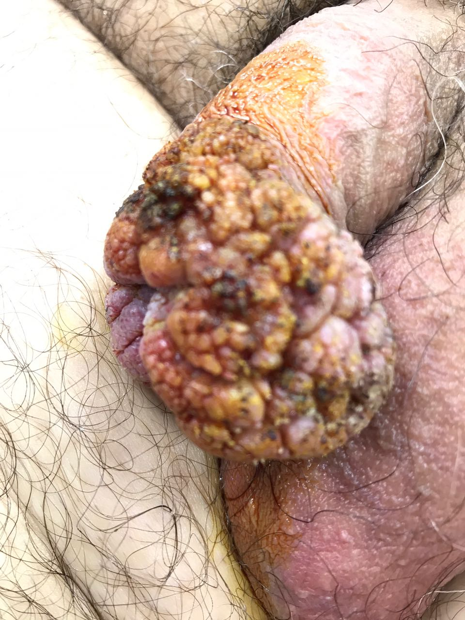
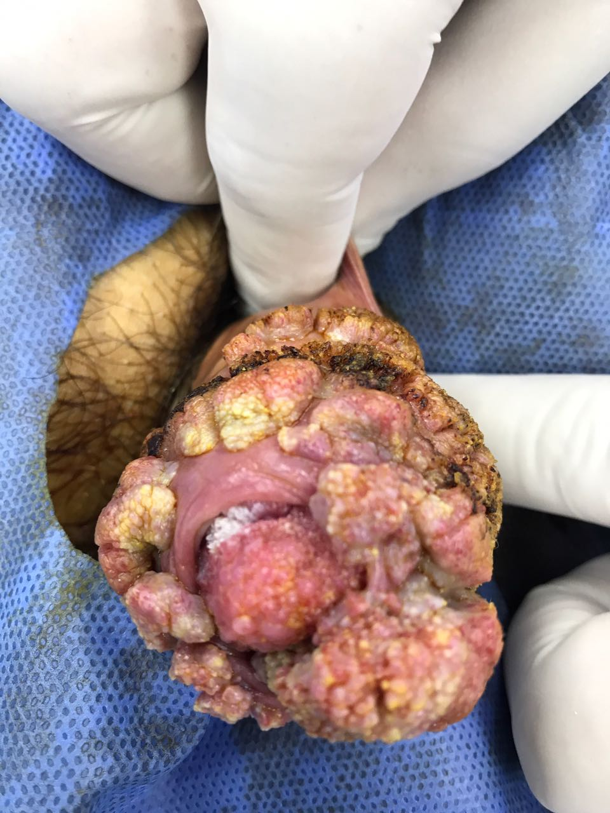
TRATAMIENTO COMBINADO

Slide 50
TRATAMIENTO COMBINADO

Slide 51
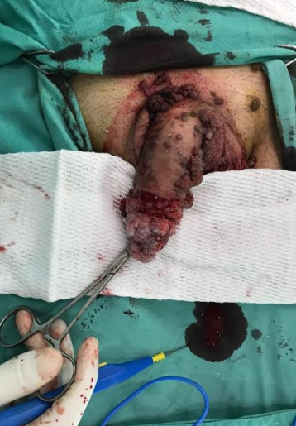
TRATAMIENTO COMBINADO

Slide 52
TRATAMIENTO COMBINADO

Slide 53
HIV
Diagnóstico de la infección por VIH se realiza por métodos basados en la detección de anticuerpos VIH-1 y VIH-2 en suero o plasma humano.
En nuestro país se distribuye para tamizaje: ELISA de 4° generación (que incluye la detección del antígeno p24), aglutinación de partículas y tests rápidos.
Los resultados reactivos o dudosos obtenidos por serología de tamizaje deben ser confirmados por un procedimiento de alta especificidad, como la técnica de Western Blot (WB) que la provee la DSyETS o el inmunoensayo en línea (LIA).

Slide 54
Hepatitis b

Slide 55
Hepatitis c
La “prueba de anticuerpos” de la hepatitis C, algunas veces llamada anti-VHC, busca anticuerpos del virus de la hepatitis C. Los anticuerpos son IGM e IGG.
Si la prueba de anticuerpos es reactiva, es necesario que se realice una prueba de sangre adicional. Este análisis se llama “prueba de ARN” (ácido ribonucleico).
Otro nombre utilizado para este análisis es “prueba de RCP” (reacción en cadena de la polimerasa).
Si el resultado de la prueba de anticuerpos es reactiva y la prueba de seguimiento es positiva, se diagnostica infección activa por HVC.

Slide 56
Muchas gracias!

